Slide 1

THIẾT KẾ HỆ THỐNG ĐIỀU KHIỂN ROBOT SCARA
TRƯỜNG ĐẠI HỌC BÁCH KHOA – ĐẠI HỌC QUỐC GIA TP.HCM
KHOA ĐIỆN – ĐIỆN TỬ
BỘ MÔN ĐIỀU KHIỂN TỰ ĐỘNG
LUẬN VĂN TỐT NGHIỆP
GVHD: TS. Nguyễn Hoàng Giáp SVTH: Lê Bá Thành Đạt MSSV: 1510675
TP. Hồ Chí Minh, ngày 19 tháng 06 năm 2019

Slide 2
NỘI DUNG
Giới thiệu đề tài
Mục tiêu đề tài
Phương pháp thực hiện
Kết quả
Đánh giá và hướng phát triển
1
2
3
4
5
Notes:
ádfsd

Slide 3
1
GIỚI THIỆU ĐỀ TÀI
Giới thiệu đề tài
Mục tiêu đề tài
Phương pháp thực hiện
Kết quả
Đánh giá và hướng phát triển

Slide 4
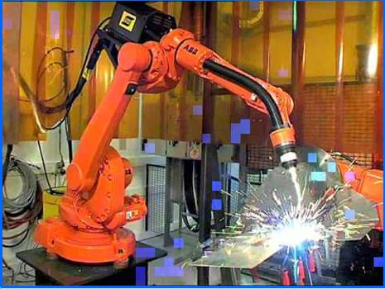
Giới thiệu đề tài
Ngày nay, robot được ứng dụng rộng rãi vào trong công nghiệp nhằm:
Tăng năng suất lao động.
Thực hiện thay con người những công việc trong môi trường độc hại.

Slide 5
2
MỤC TIÊU ĐỀ TÀI
Mục tiêu đề tài
Giới thệu đề tài
Phương pháp thực hiện
Kết quả
Đánh giá và hướng phát triển

Slide 6
Mục tiêu luận văn
Xây dựng thuật toán hoạch định quỹ đạo robot SCARA.
Thiết kế hệ thống điều khiển robot SCARA chính xác và ổn định.
Phần mềm điều khiển có khả năng mô phỏng chuyển động của robot.
Hệ thống robot có khả năng ứng dụng trong môi trường công nghiệp.

Slide 7
3
PHƯƠNG PHÁP THỰC HIỆN
Phương pháp thực hiện
Giới thệu đề tài
Mục tiêu đề tài
Kết quả
Đánh giá và hướng phát triển
7

Slide 8
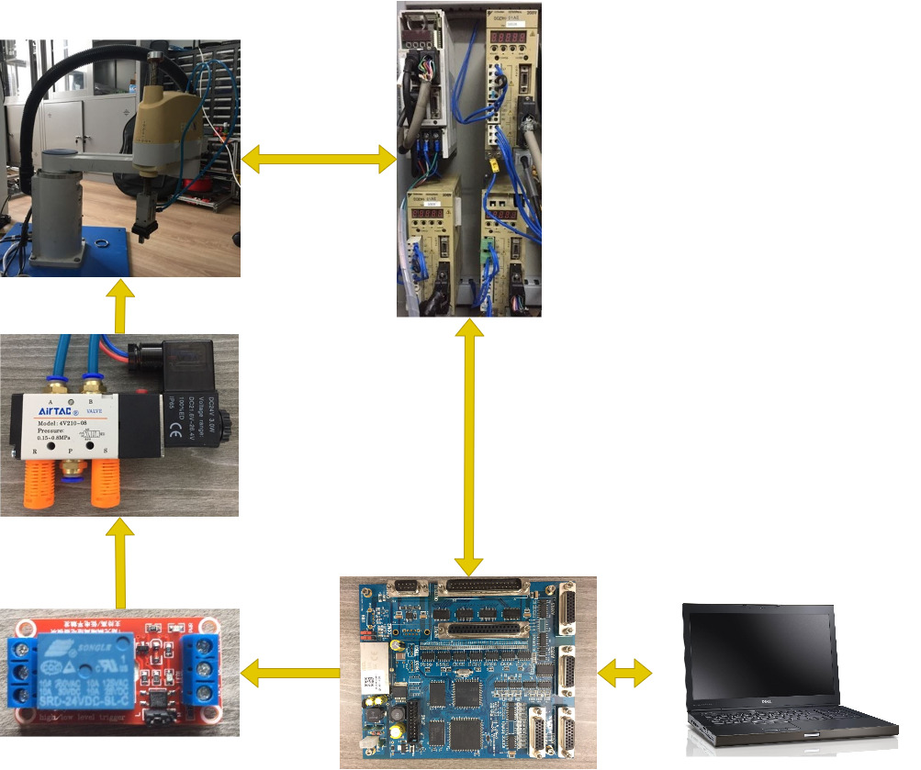
Thiết kế phần cứng
ROBOT
SERVO DRIVER
VALVE
RELAY
CONTROLLER
PC

Slide 9
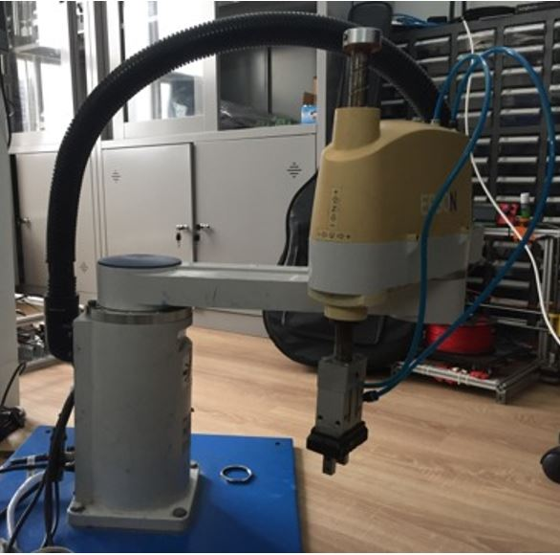
Robot SCARA
Giới thiệu robot SCARA:
Ra đời năm 1979 tại đại học Yamanashi.
Cơ cấu gồm 4 trục tự do: 3 trục xoay, 1 trục tịnh tiến.

Slide 10
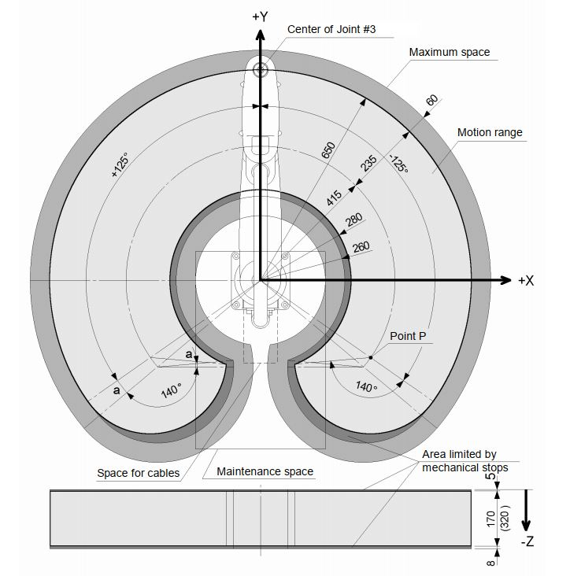
Không gian làm việc robot SCARA

Slide 11
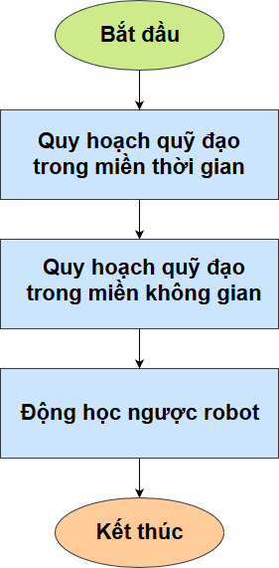
Xây dựng giải thuật hoạch định quỹ đạo
Quá trình hoạch định quỹ đạo bao gồm:
Quy hoạch quỹ đạo trong miền
thời gian
Quy hoạch quỹ đạo trong miền
không gian
Động học ngược robot

Slide 12
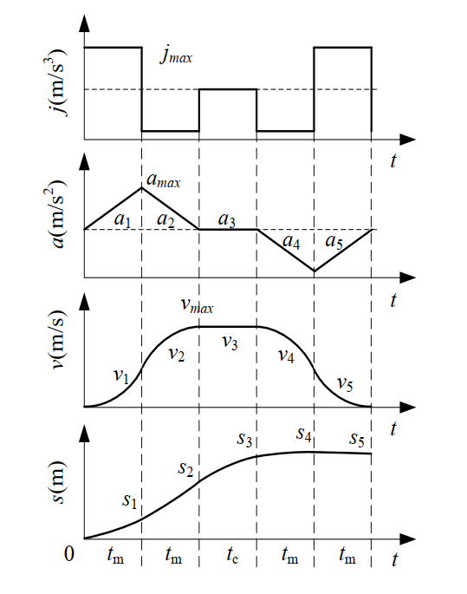
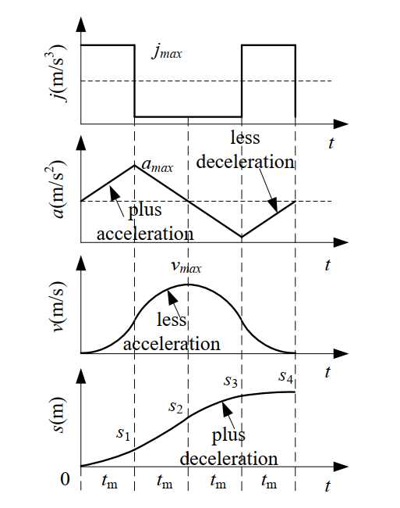
Quy hoạch quỹ đạo trong miền thời gian
Mục đích: Xây dựng profile vận tốc dạng S-curve trên quỹ đạo di chuyển.
Scurve 5 đoạn
Scurve 4 đoạn

Slide 13
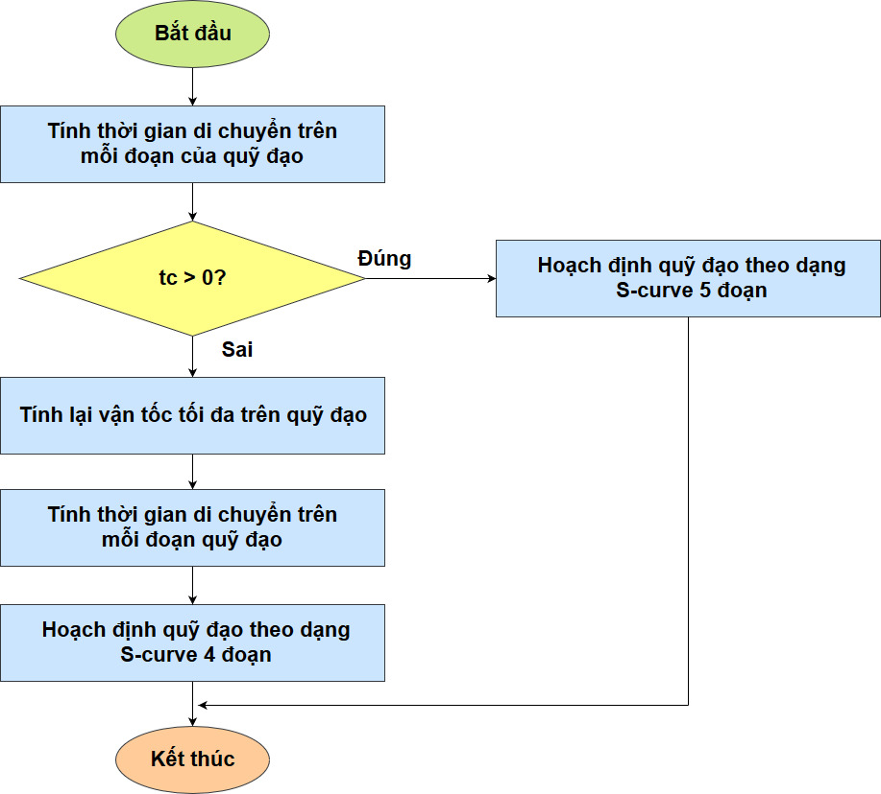
Quy hoạch quỹ đạo trong miền thời gian
Sơ đồ giải thuật quy hoạch quỹ đạo trong miền thời gian

Slide 14

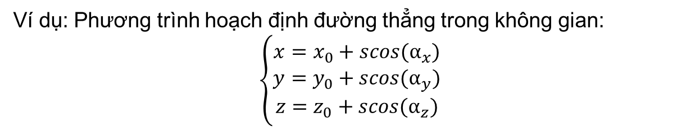
Hoạch định quỹ đạo trong miền không gian
Mục đích: Xác định vị trí của vị trí điểm cuối robot trong không gian.
Phương pháp: Dựa vào phương trình tham số của đường đi, tham số là quãng đường s.
$$\left\{\begin{aligned}x= g_{x}(s_{\left(t\right)}) \\ y= g_{y}(s_{\left(t\right)}) \\ z= g_{z}(s_{\left(t\right)})\end{aligned}\right.$$
Ví dụ: Phương trình hoạch định đường thẳng trong không gian:
$$\left\{\begin{aligned}{x=x_{0}+scos(α}_{x}) \\ {y=y_{0}+scos(α}_{y}) \\ {z=z_{0}+scos(α}_{z})\end{aligned}\right.$$
trong đó: $α_{x},α_{y}$, $α_{z}$ lần lượt là góc hợp bởi đường thẳng và các trục tọa độ.

Slide 15
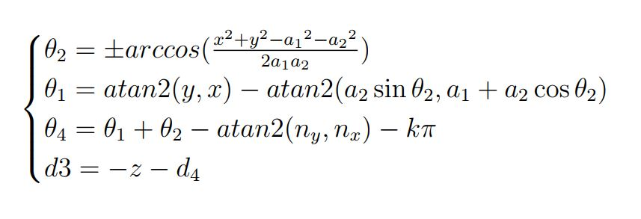
Động học ngược
Mục đích: Xác định giá trị biến khớp của robot.
Phương trình động học ngược robot SCARA:

Slide 16
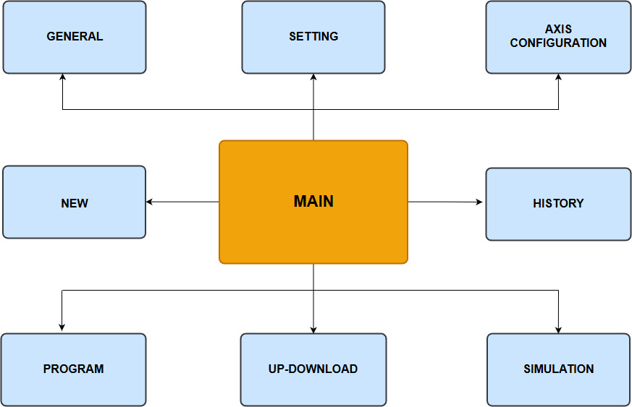
Thiết kế phần mềm trên máy tính
Sơ đồ khối tổng quát của phần mềm trên máy tính:

Slide 17
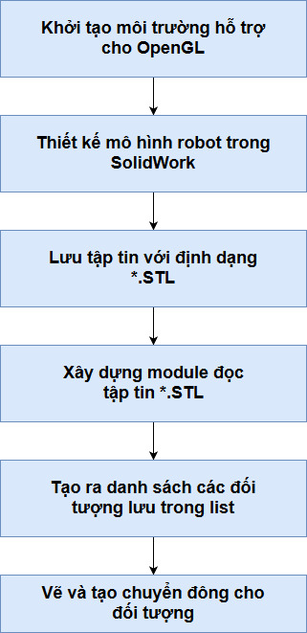
Chức năng mô phỏng của phần mềm
Quá trình mô hình hóa các chi tiết robot sử dụng OpenGL:

Slide 18
Chức năng mô phỏng của phần mềm
Khởi tạo môi trường hỗ trợ cho OpenGL
Cài đặt định dạng điểm ảnh:
độ sâu màu
phương pháp bộ đệm
giao diện đồ họa được hỗ trợ
Thiết lập ngữ cảnh và làm ngữ cảnh hiện hành.

Slide 19
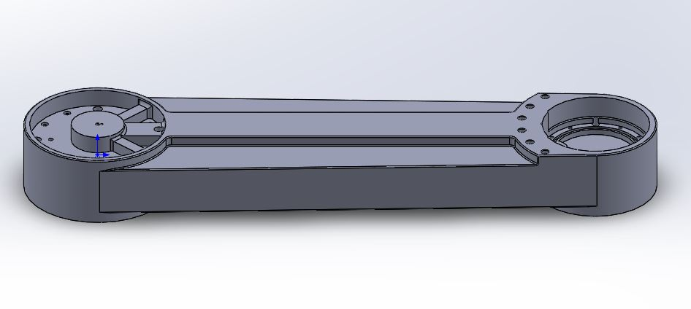
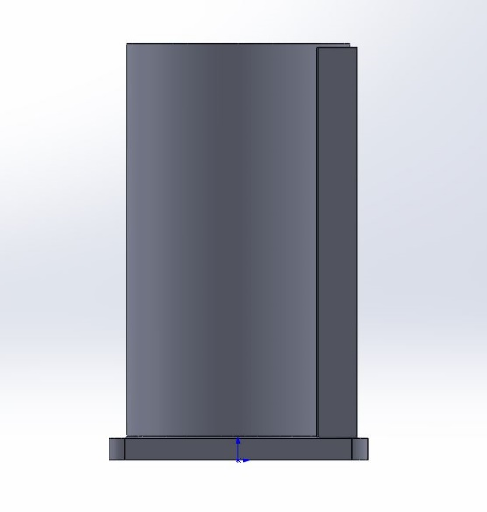
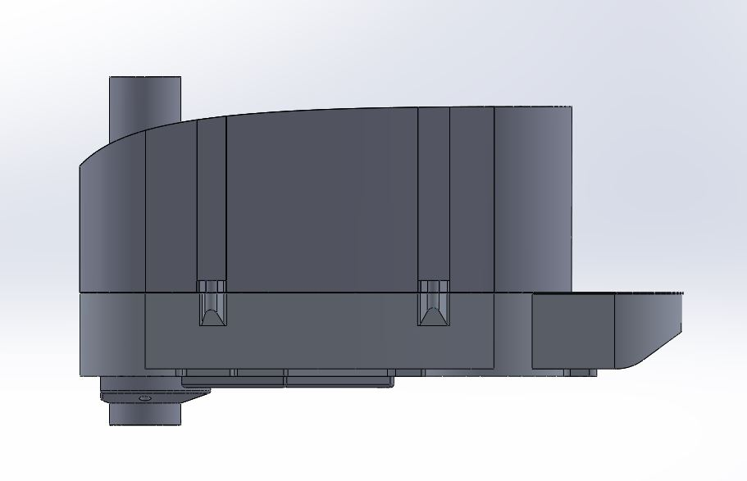
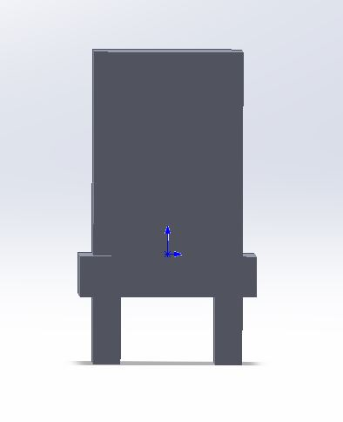
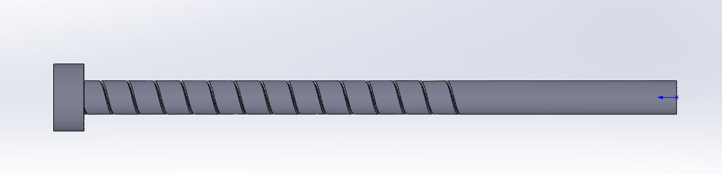
Chức năng mô phỏng của phần mềm
2. Thiết kế mô hình các chi tiết bằng phần mềm SolidWorks
Thiết kế các chi tiết của robot theo thông số kĩ thuật.
Lưu các file dưới dạng *.STL.
Khâu 2
Khâu 1
Khâu 3
Tay kẹp
Khâu 4

Slide 20
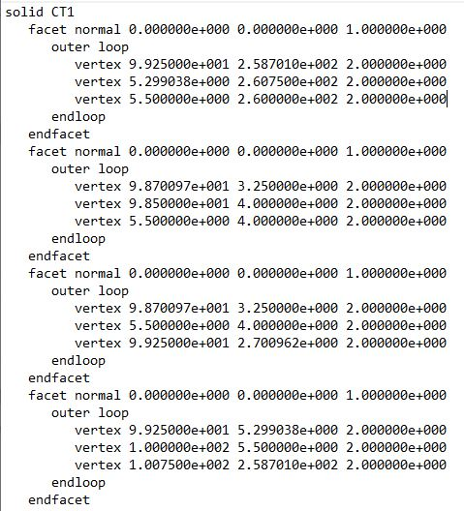
Chức năng mô phỏng của phần mềm
3. Xây dựng chương trình đọc file *.STL
Cấu trúc file *.STL:

Slide 21
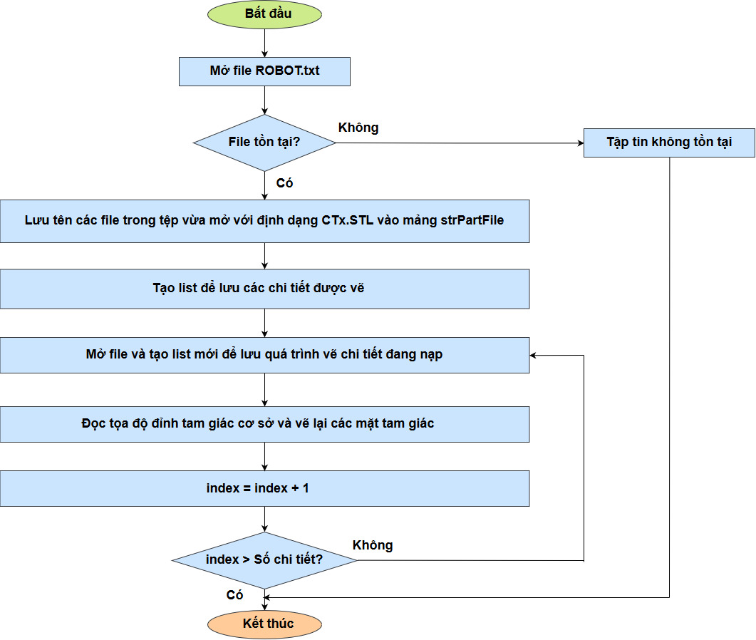
Chức năng mô phỏng của phần mềm
Quá trình đọc file *.STL để mô hình hóa các chi tiết trong OpenGL:

Slide 22
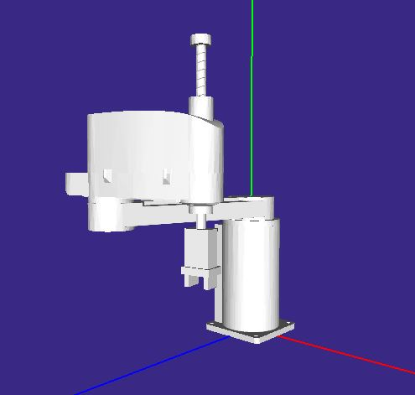
Chức năng mô phỏng của phần mềm
4. Vẽ robot trong giao diện mô phỏng:
Phương pháp: sử dụng các thông số D-H kết hợp với các phép biến đổi hệ tọa độ.

Slide 23
Chức năng mô phỏng của phần mềm
5. Tạo chuyển động cho robot
Nguyên lí:
Thay đổi các giá trị góc khớp là tham số trong hàm biến đổi hệ tọa độ OpenGL.
Phương pháp:
Sử dụng vòng lặp để thay đổi giá trị các góc khớp.
Dùng Timer để cập nhật giá trị biến khớp trong ngắt Timer.

Slide 24
Chức năng mô phỏng của phần mềm
Giao diện mô phỏng

Slide 25
Chức năng điều khiển của phần mềm
Giao tiếp giữa board điều khiển và máy tính:
Phương thức truyền thông: RS232C
Frame gửi từ máy tính về cho board điều khiển
Trong đó:
STX là kí tự bắt đầu
Command là tên lệnh
Argument_i là đối số
CRC là mã kiểm tra lỗi
ETX kí tự kết thúc
Board điều khiển gửi lên cho máy tính:
ACK
Dữ liệu cần cập nhật.

Slide 26
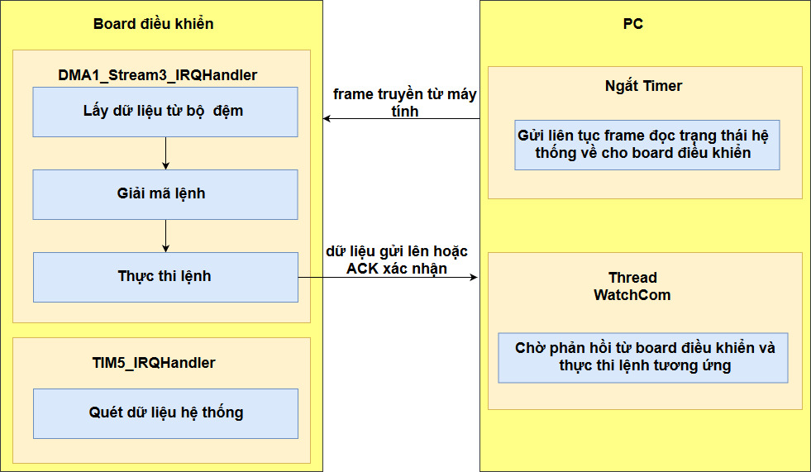
Chức năng điều khiển của phần mềm
Giao tiếp giữa board điều khiển và máy tính:

Slide 27
4
KẾT QUẢ
Kết quả
Giới thệu đề tài
Mục tiêu đề tài
Phương pháp thực hiện
Đánh giá và hướng phát triển
27

Slide 28
Kết quả
Ứng dụng robot vào việc sắp xếp vật theo các điểm đã dạy

Slide 29
5
ĐÁNH GIÁ VÀ HƯỚNG PHÁT TRIỂN
Đánh giá và hướng phát triển
Giới thệu đề tài
Mục tiêu đề tài
Phương pháp thực hiện
Kết quả
29

Slide 30
Đánh giá
Xây dựng được thuật toán hoạch định quỹ đạo.
Thiết kế được hệ thống điều khiển robot.
Phần mềm có đầy đủ 2 chức năng: mô phỏng và điều khiển thực tế robot, đáp ứng những yêu cầu cơ bản của một phần mềm điều khiển robot.
Robot có khả năng di chuyển dạng: đường thẳng, đường tròn.
Ứng dụng được robot vào việc sắp xếp vật.

Slide 31
Đánh giá
Hạn chế:
Kĩ thuật đồ họa của phần mềm chưa được cao.
Chưa xác định được vị trí Home tự động.

Slide 32
Hướng phát triển
Mở rộng phần mềm thành một platform có thể điều khiển cho nhiều loại robot khác nhau.
Nâng cao kĩ thuật đồ họa cho phần mềm.
Ứng dụng giải thuật xử lí ảnh vào việc nhận dạng vật thể, cũng như thực hiện thuật toán tracking đối tượng để gắp.

Slide 33


Slide 34
PHỤ LỤC
34

Slide 35
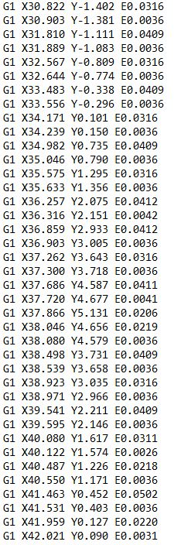
Phân tích cấu trúc file Gcode:
G1 : mã lệnh
X… : vị trí tính theo trục X
Y… : vị trí tính theo trục Y
E… : độ dài dây nhựa tiêu thụ

Slide 36
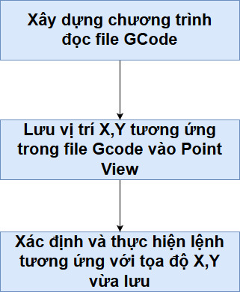
Phương án đọc bản vẽ hoặc file chuyển đổi Gcode, áp dụng vào thuật toán chương trình:

Slide 37
Không gian làm việc robot SCARA

